Slide 1









Data Structure and Algorithm

Slide 2







โครงสร้างข้อมูลและ
อัลกอริทึมในโปรแกรม
แปลงอักขระเป็น
Morse Code

Slide 3

จัดทำโดย
นายชิษณุพงศ์ บุญมา
รหัสนักศึกษา 64015031
คณะวิศวกรรมศาสตร์ ภาควิชาวิศวกรรมคอมพิวเตอร์
สถาบันเทคโนโลยีพระจอมเกล้าเจ้าคุณทหารลาดกระบัง

Slide 4


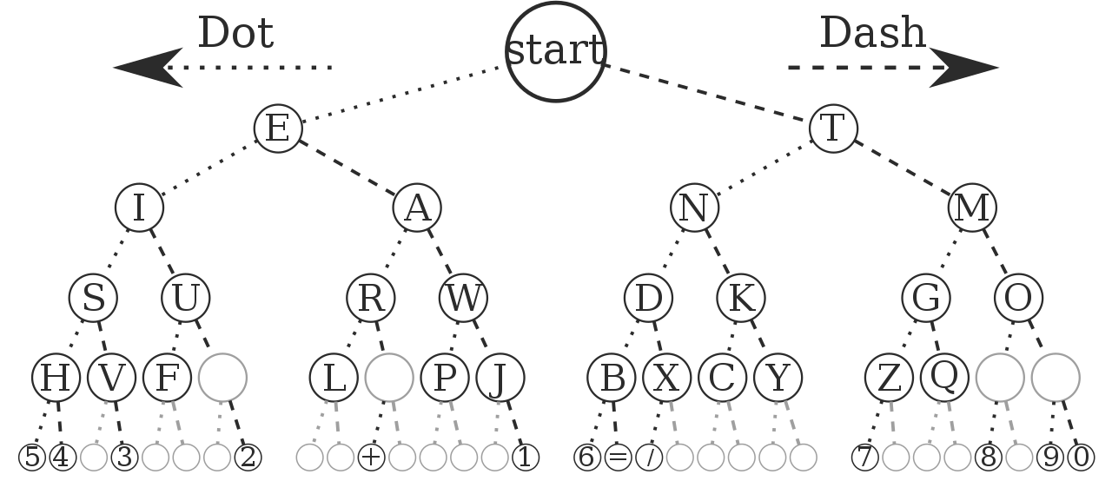

ลักษณะของโครงสร้างข้อมูล

Slide 5
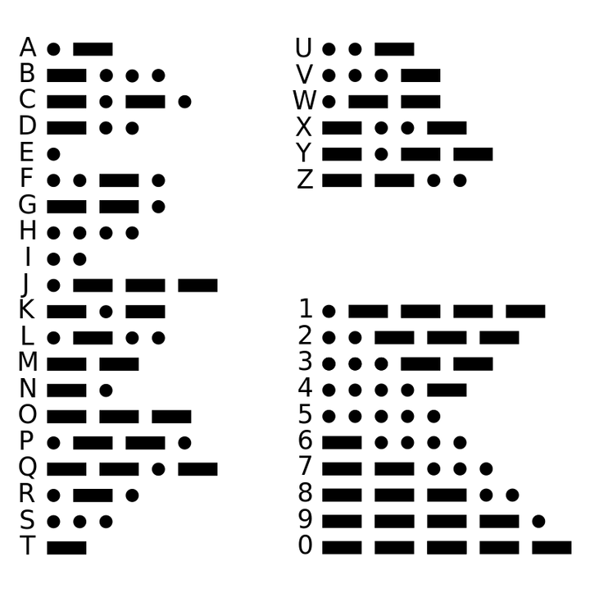
Morse code

Slide 6




อัลกอริทึมที่ใช้
เริ่มต้นที่ Root node ของ Binary Tree การสืบทอดของ branches ที่เชื่อมต่อ ROOT Node กับอักขระที่ต้องการ ทำให้เรามีรหัสมอร์สสำหรับอักขระนี้ โดยพิจารณาว่า:
-ด้านซ้ายให้เป็น dot (.)
-ด้านขวาให้เป็น dash (–)
**ตัวอย่างเช่น รหัสมอร์สสำหรับตัวอักษร A คือ .- และ B คือ -...
Binary Tree

Slide 7






การทำงานของ
Binary Tree
อักขระแต่ละตัวประกอบด้วยชุดของจุดหรือขีด 1 ถึง 5 จุด (เรียกอีกอย่างว่า "dits" และ "dahs") Binary Tree ได้รับการออกแบบโดยคำนึงถึงความถี่ของอักขระแต่ละตัวในภาษาอังกฤษ ดังนั้นอักขระที่ใช้บ่อยที่สุด เช่น E และ T มีจุดหรือเส้นประเพียง 1 จุด (E = “.”, T = “–”) ในขณะที่อักขระที่มีความถี่น้อยกว่า อาจมีจุดหรือขีด 4 ถึง 5 จุด (เช่น Q = “– – . –” และ J = “. – – –”)

Slide 8
การนำมาใช้งาน
การแปลงรหัสมอร์สนั้นเราสามารถนำมาใช้ในการส่งสาร หรือส่งรหัสลับที่ไม่ต้องการให้ใครรู้ ส่วนใหญ่จะเห็นในทางการทหารหรือหน่วยงานลับของราชการ ซึ่งตัวโปรแกรมนี้เราสามารถป้อนตัวอักขระหรือประโยคสื่อสารที่เราต้องการจะส่งได้เลย ไม่ต้องนั่งแปลงหรือเทียบข้อมูลเอง เราใช้ตัวโปรแกรมนี้แปลงแล้วส่งข้อมูลได้เลยเพื่อความรวดเร็วในการทำข่าวกรองขององค์กรนั้น

Slide 9



รหัสมอร์สจะถ่ายโอนข้อความอย่างรวดเร็ว
1
ช่วยให้โปรแกรมทำงานได้เร็ว เพราะมีการแยกของตัวรหัสเป็น dot(.) กับ dash(-) แล้วนำเทียบกับตัวอักขระที่เขียนไว้
ข้อดี
2
ถ้าเราต้องการแปลงอักขระตัวไหนตัวโปรแกรมจะวิ่งเช็คทันทีว่าอักขระที่ป้อนเข้ามาอยู่ทางไหนของ binary tree จะวิ่งไปหาตัวนั้นทันที ไม่ต้องไล่หาทีละตัวเพราะจัดเรียงตำแหน่งข้อมูลไว้แล้ว จะใช้เวลาในการหาเร็วมาก
3

Slide 10


การเขียนโปรแกรมอาจดูสับซ้อน เพราะหลักการหาข้อมูลของตัวโปรแกรมมีความยุ่งยากที่จะทำให้โปรแกรมที่ RUN ออกมาแล้วได้รวดเร็วตามวัตถุประสงค์ของตัว Binary Tree แนวคิดการเขียนโปรแกรมซับซ้อน
ข้อเสีย

Slide 11

end of presentation

